Slide 1
Муниципальное Бюджетное Общеобразовательное Учреждение
Средняя Общеобразовательная Школа с.Дубровское
КНИГА ТРУДОВОЙ ДОБЛЕСТИ

Slide 2
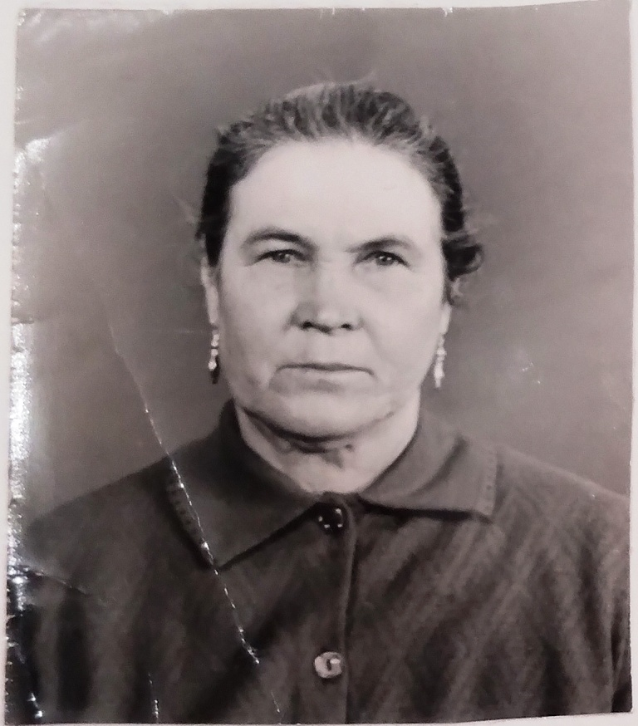
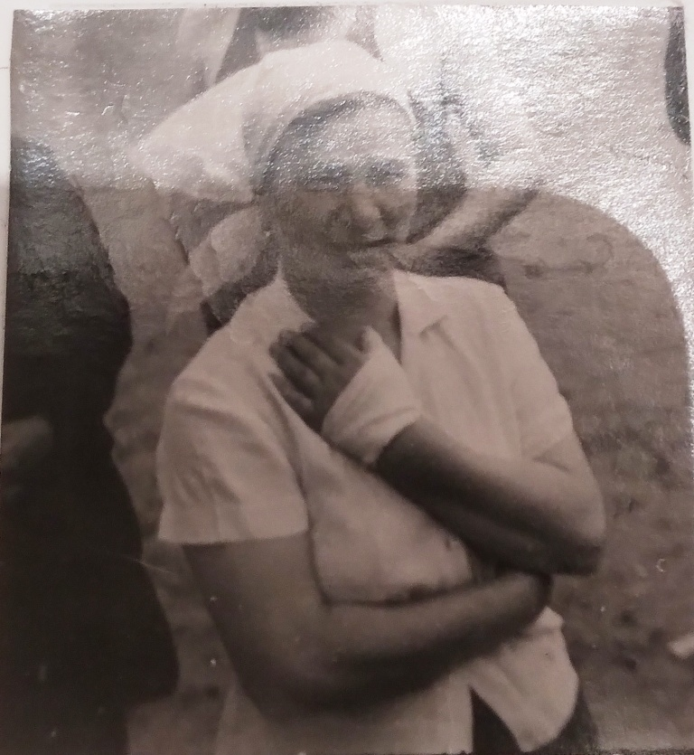
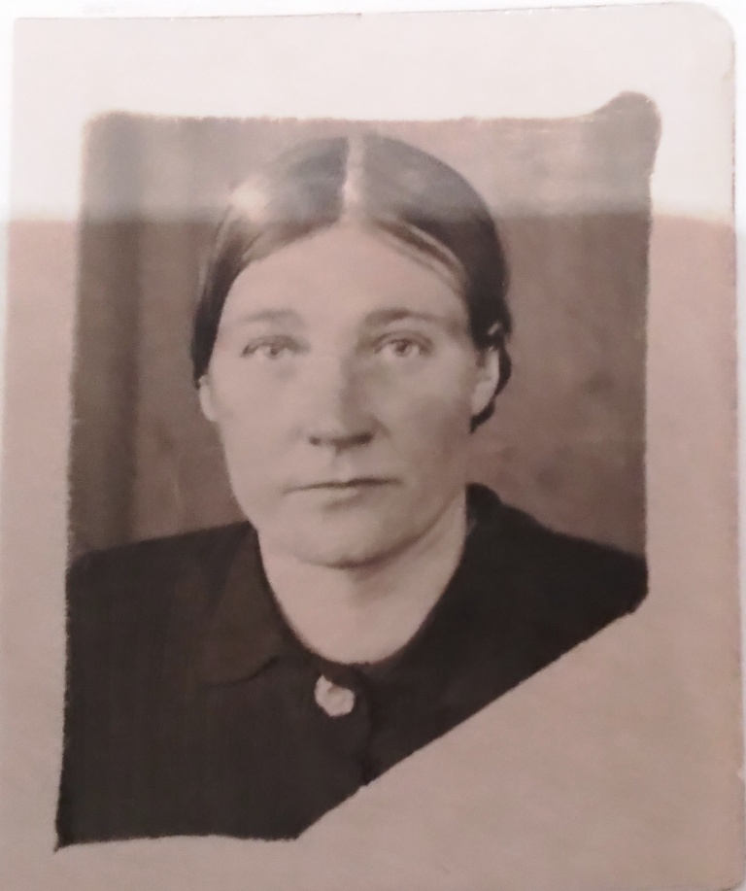
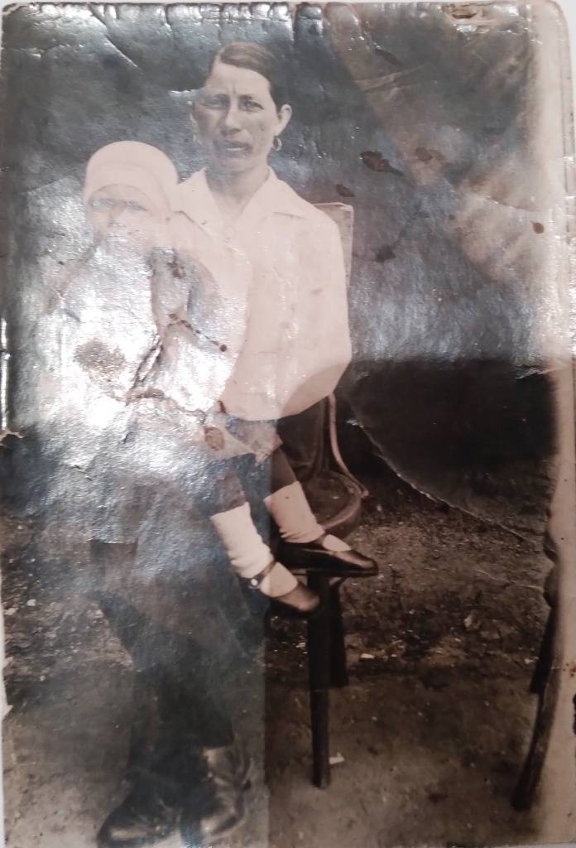
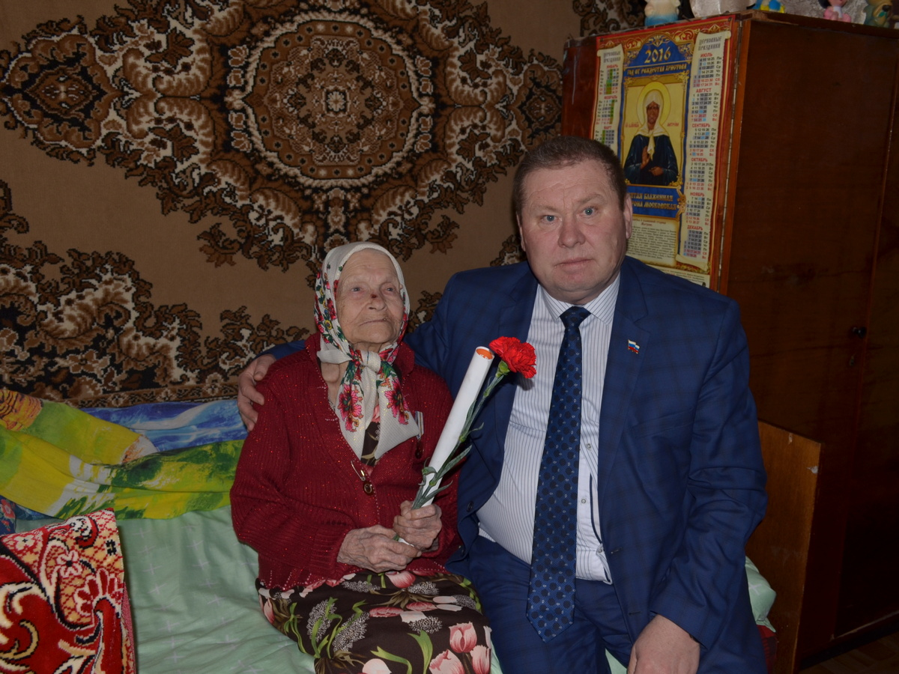
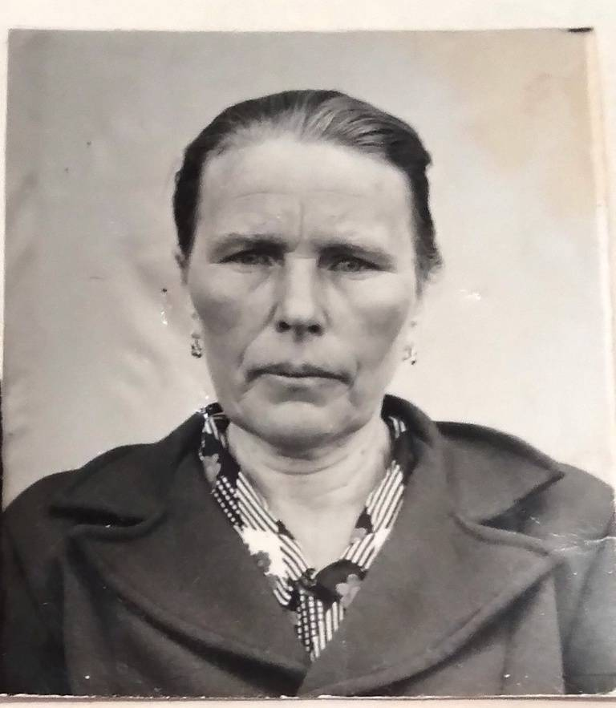
«Женщины нашего села- труженицы тыла»
Муниципальное Бюджетное Общеобразовательное Учреждение
Средняя Общеобразовательная Школа с.Дубровское
Региональный образовательный проект
МБОУ СОШ с.Дубровское
"Пенза- город трудовой доблести"
Проект подготовила
Фахми Самира,
ученица 10 класса
Руководитель проекта:
Баканова О.С.

Slide 3
1941-1945гг.
«Все для фронта, все для Победы!»
9 мая – особый праздник для всей нашей страны. В этот день мы с благодарностью вспоминаем всех, кто одержал победу, всех, кто в глубоком тылу своим неимоверным трудом помогал приближать этот праздник – День Победы. В этом году вся страна отметит 77-ю годовщину Победы в Великой Отечественной войне. Этот праздник значимый для каждого россиянина, как дань памяти и глубокого уважения людям старшего поколения, всем, кто самоотверженно приближал долгожданный день Великой Победы.
Свидетелей событий Великой Отечественной войны с каждым днем становится все меньше и меньше, и если не сохранить их воспоминания, то мы можем потерять невосстановимые материалы о войне, они просто исчезнут вместе с людьми, не оставив своего следа в истории.

Slide 4
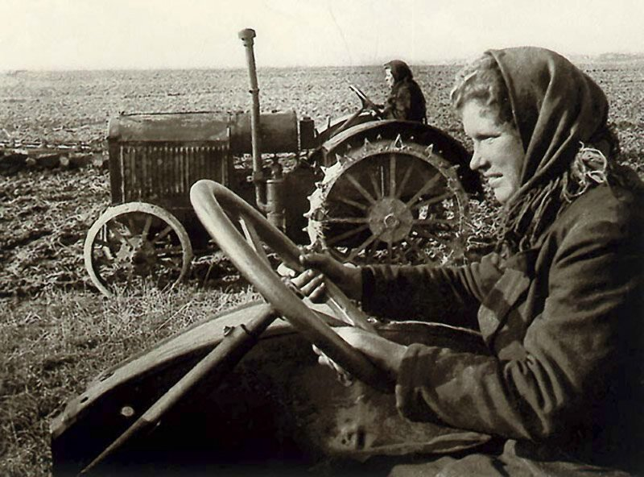
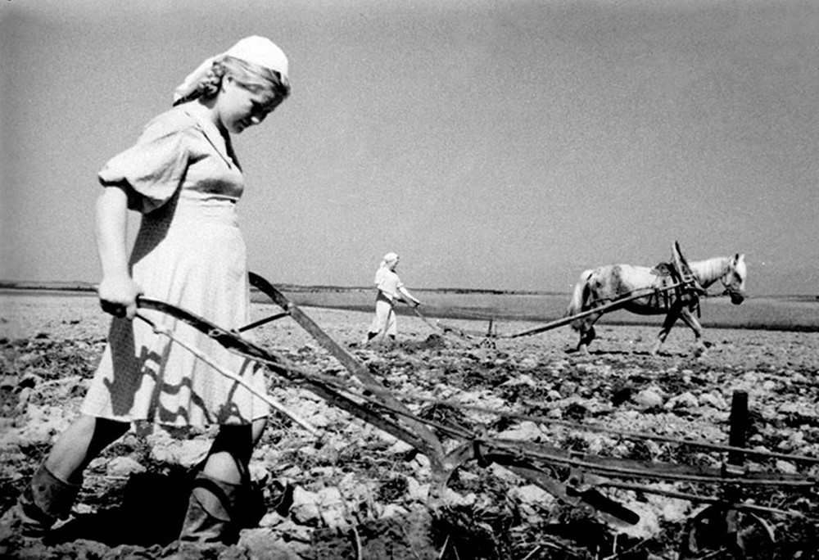
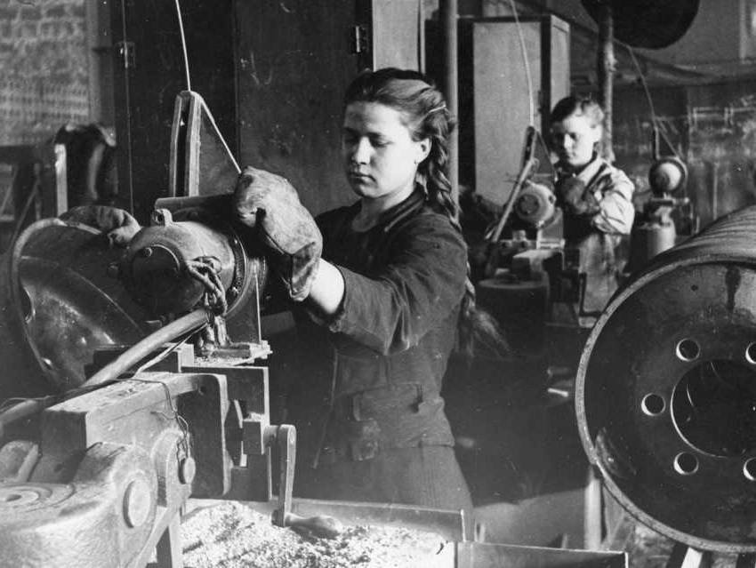
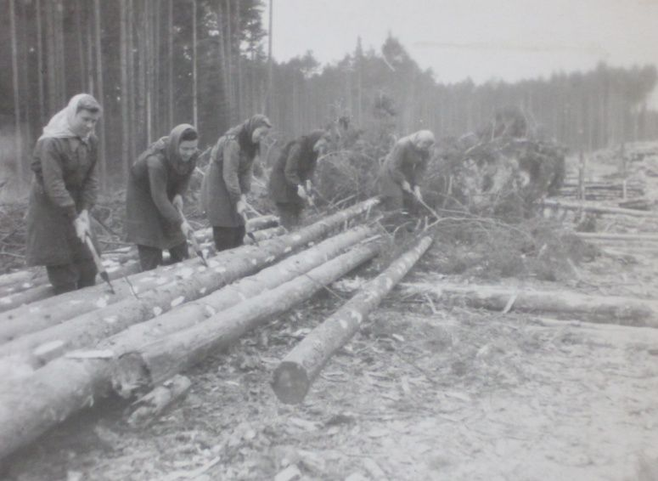
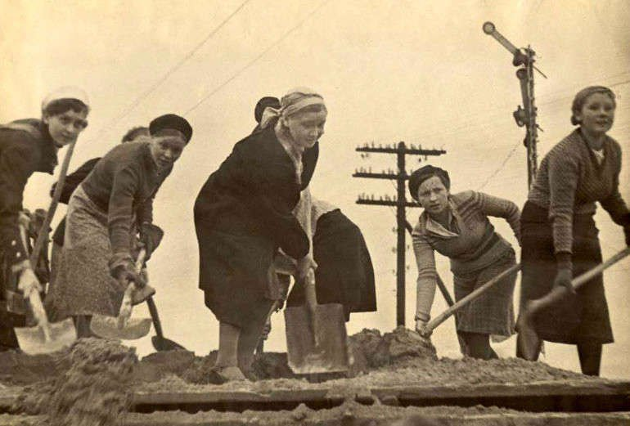
Актуальность
Говоря о героических делах народа в годы войны, особенно хочется сказать о трудовых подвигах женщин. В первые дни войны, преодолевая огромные трудности, они заменили своих мужей, отцов и братьев у станков, осваивали их специальности и с каждым днем повышали свои производственные показатели. Их труд золотыми буквами вписан в героическую летопись истории нашей Родины

Slide 5
Цель проекта
Изучить трудовой подвиг тружениц тыла нашего села во время Великой Отечественной войны;
Узнать о жизни простого народа в годы Великой Отечественной войны, а также выяснить, какой вклад внесли женщины — труженицы тыла, приближая Великую Победу.

Slide 6
Для достижения цели были поставлены задачи:
проанализировать архивные материалы о деятельности тружеников тыла в годы Великой Отечественной Войны;
осуществить поиск женщин – односельчан, работающих под девизом «Все – для Фронта! Все – для Победы!»;
-показать, как отразилась война на судьбах тружениц тыла;
-донести нашим сверстникам правду о той жестокой войне и тяжелом труде, которые легли на плечи наших прадедушек и прабабушек;
-создать презентацию

Slide 7
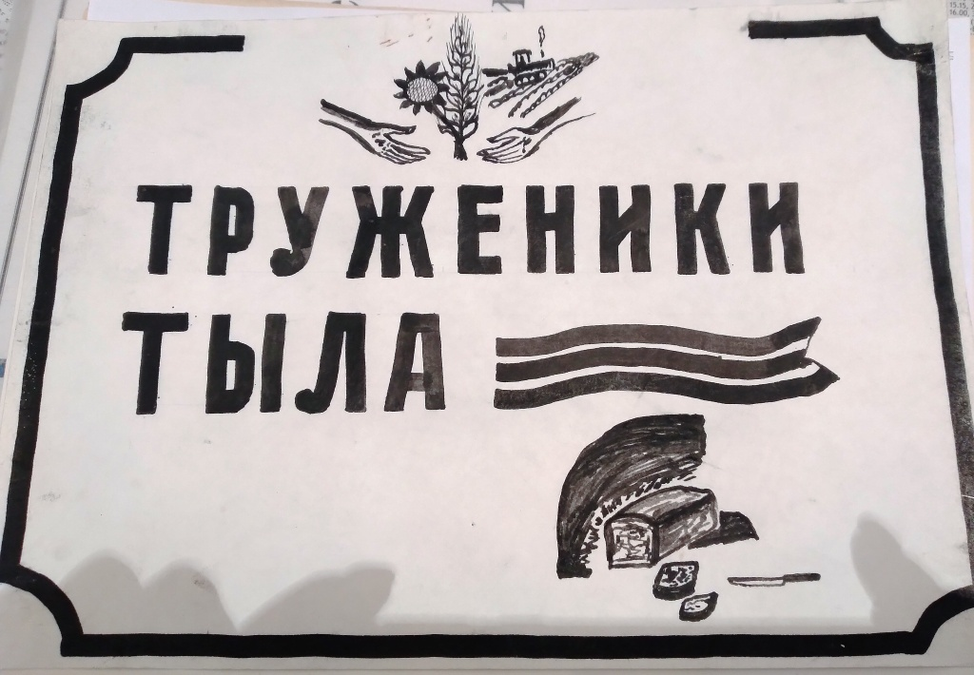
«Труженики тыла – незаметные герои войны…»
Война… Как много боли и горечи в этих словах. До сих пор наша Родина не залечила всех ран и, к сожалению, не залечит никогда. Такое не забывают!
Тысячи и тысячи людей погибали от пуль и снарядов, от голода и усталости. Но нужно отдать должное тем людям, благодаря которым фронт «жил» - это труженики тыла.
О вас, о тружениках тыла, Кто час Победы приближал. Страна родная не забыла. Вам должное за все воздав!

Slide 8
«Труженики тыла – незаметные герои войны…»
Труженики тыла -
уважаемые люди нашего села, которые
долгие годы трудились на благо своей страны, а в годы Великой
Отечественной войны несли тяжелейшую
трудовую вахту и за себя и за мужчин,
ушедших на фронт.
Мерлушкина (Сажнёва) А.М.
2. Рузакова М.Г.
3. Курнышова (Галкина) А.М.
4. Курнышова (Попкова) Е.П.
5. Королёва (Кистаева) М.К.
6. Сергеева (Рожкова) А.Т.
7. Силаева (Сафонова) А. К.

Slide 9
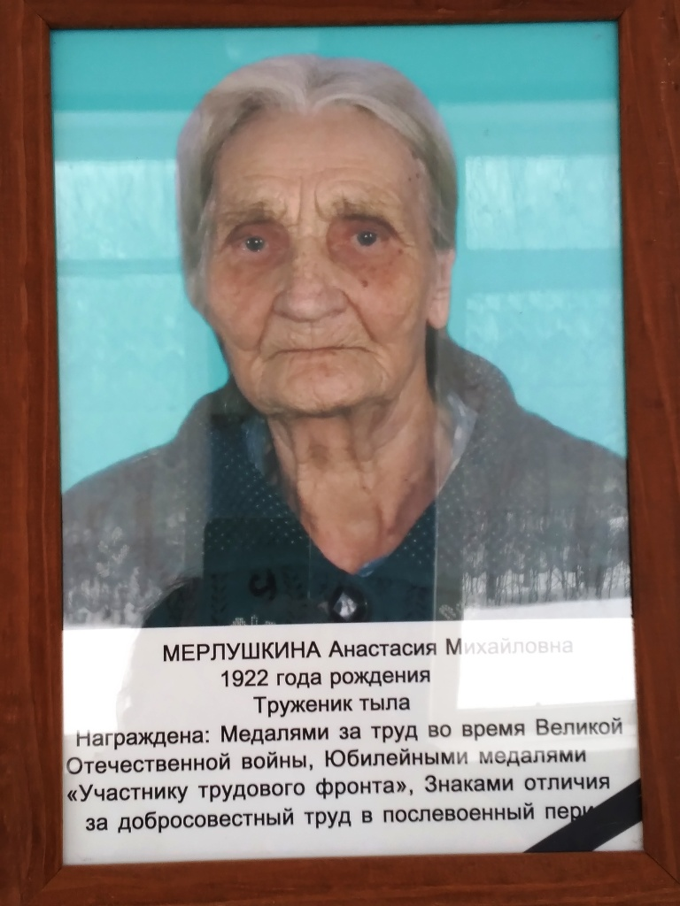
Мерлушкина (Сажнёва) Анастасия Михайловна
Мерлушкина (Сажнёва) Анастасия Михайловна
Родилась 21.08. 1922 года в селе Соймино. В семье она была третьим ребенком . Детство у нее сложилось, как у многих сверстников тяжелым. Грамоте обучалась только 3 года в Сойминской школе. Затем пошли трудовые будни без выходных.

Slide 10
Мерлушкина (Сажнёва) Анастасия Михайловна
Из воспоминаний…..
В 1938-39 годах я трудилась свинаркой на Точке. В связи с приближением войны проводились мероприятия на случай боевых действий. Прежде всего это рытье окопов в районе села Огарёвка и Сорокино. Работа длилась весь день. На ногах находилась с трех часов утра до десяти часов вечера. Затем произошло перераспределение всех работающих, одну часть отправили на лесоразработки, другую часть послали учиться на трактористов. Я пошла учиться на трактористку.
.

Slide 11
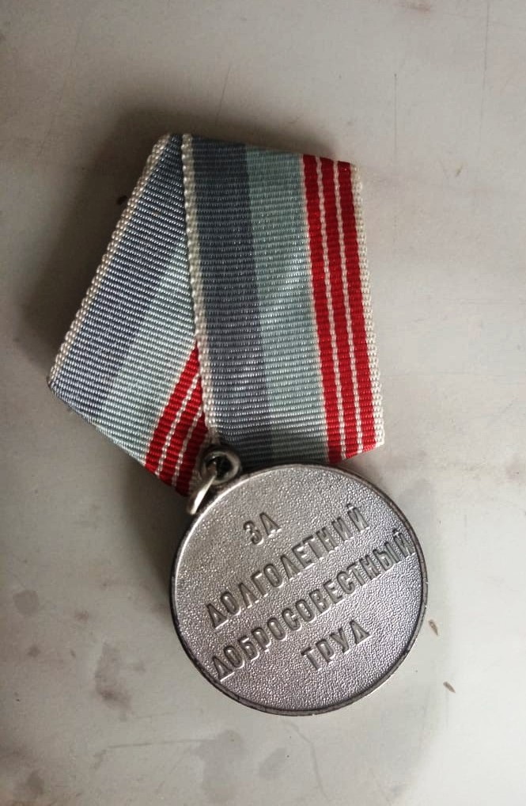
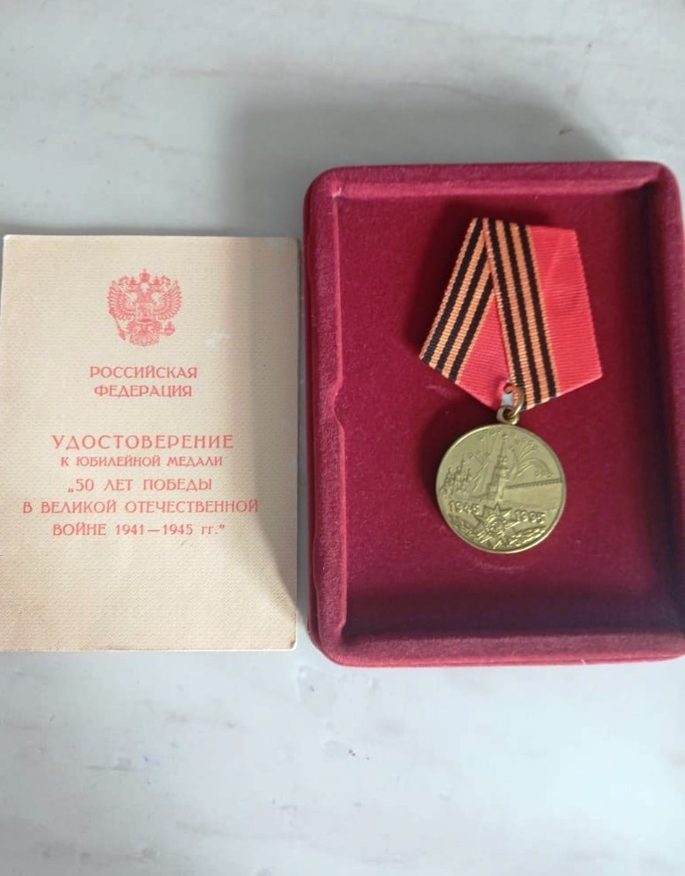
Мерлушкина (Сажнёва) Анастасия Михайловна
За труд в годы ВОВ и послевоенные годы
Анастасия Михайловна награждена:
Медалями «За доблестный труд в ВОВ 1941-1945 гг».;
Юбилейными медалями «Участнику трудового фронта»;
Знаками отличия за добросовестный труд в послевоенные годы.

Slide 12
Рузакова Мария Герасимовна
Рузакова Мария Герасимовна
Родилась 16.04.1925 года в деревне Липовец, в 5 км от Дубровского. В семье было 3 ребенка. Образование закончилось после окончания шестого класса Сойминской школы. Двенадцати летней девчонкой стала работать в колхозе, выполняла всю посильную работу. И окопы копала, падая от усталости, и комбайн освоила.

Slide 13
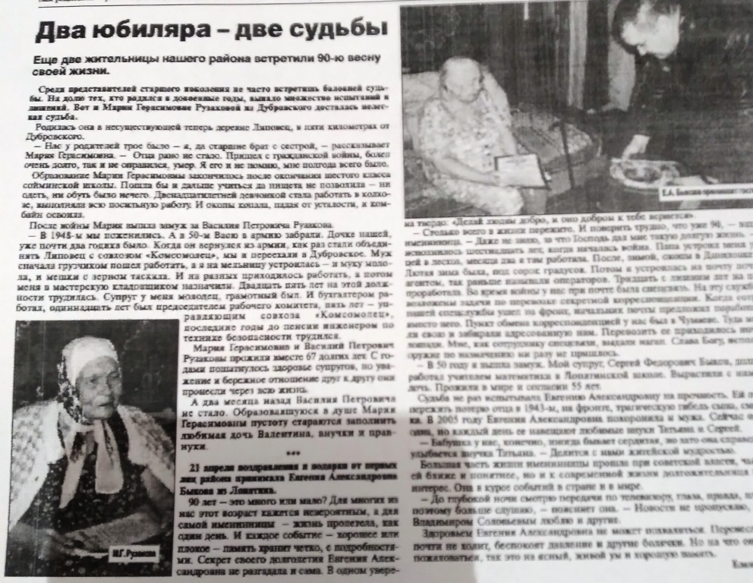
Рузакова Мария Герасимовна
За доблестный труд в годы ВОВ и послевоенные годы
Мария Герасимовна награждена:
Медалями «За доблестный труд в ВОВ 1941-1945 гг.»;
Медалью «Ветеран труда»
Юбилейными медалями «Участнику трудового фронта»;
Знаками отличия за добросовестный труд в послевоенные годы.

Slide 14
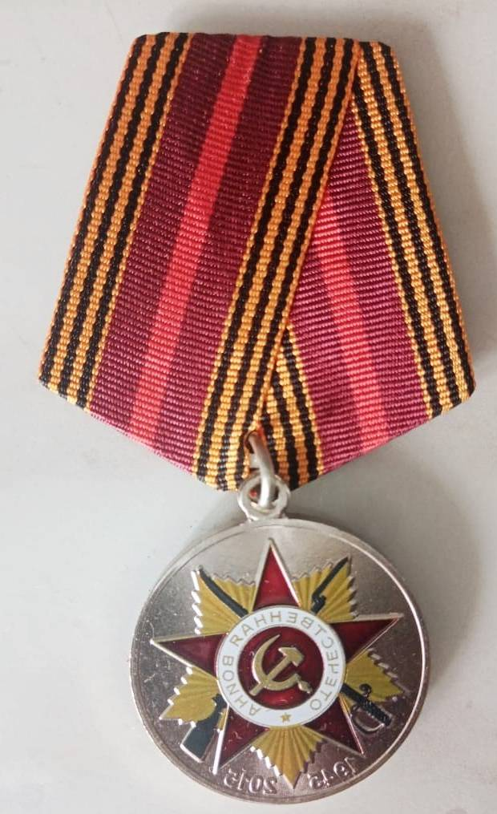
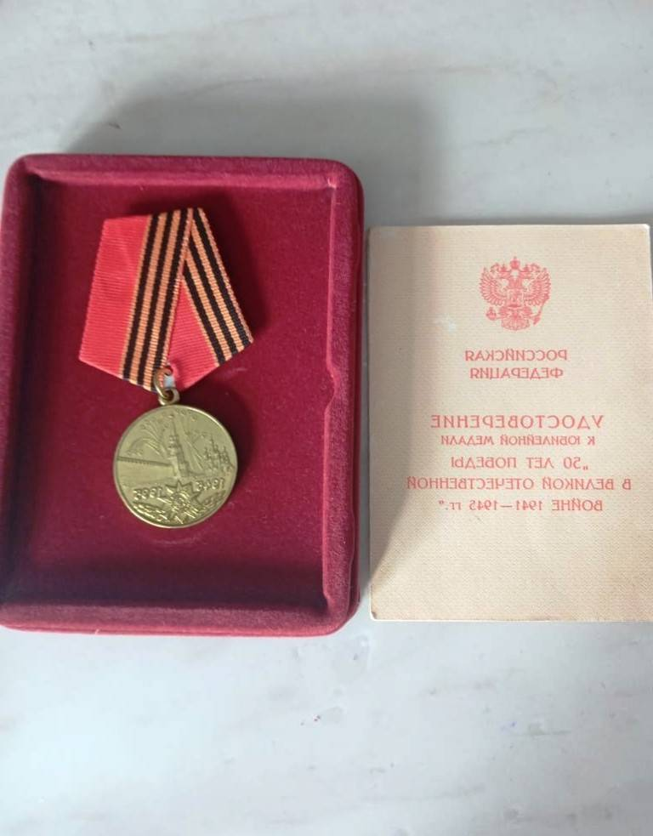
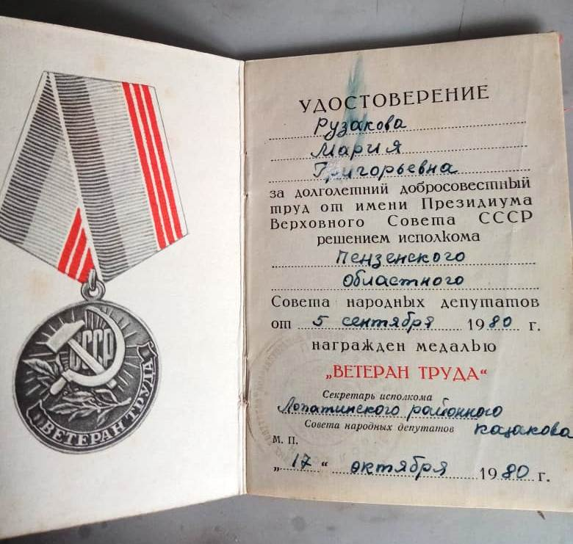
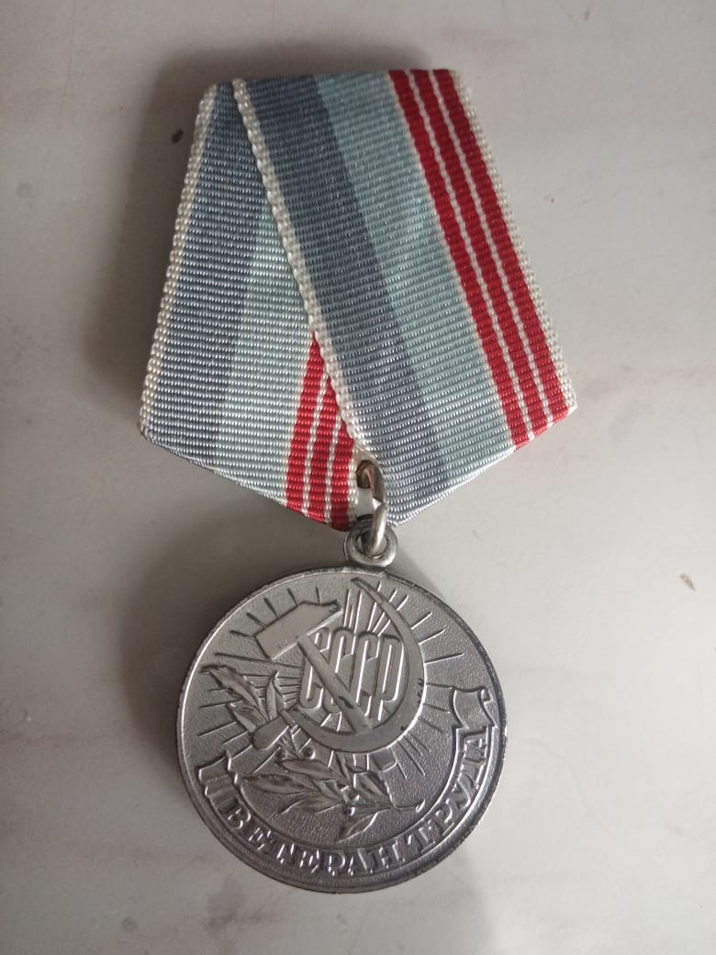
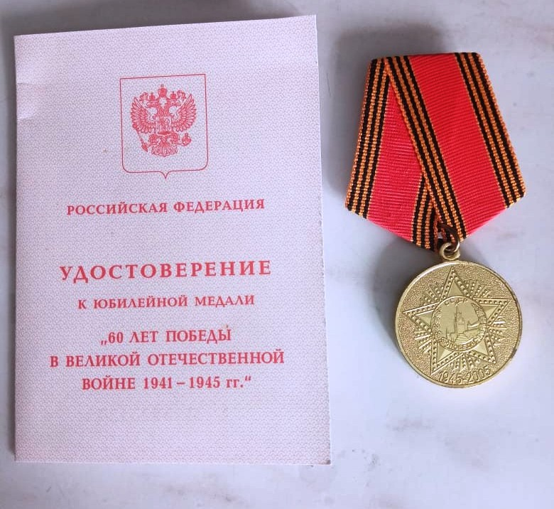
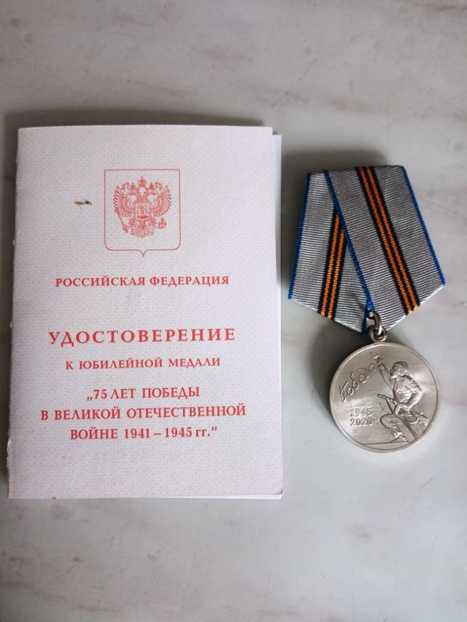
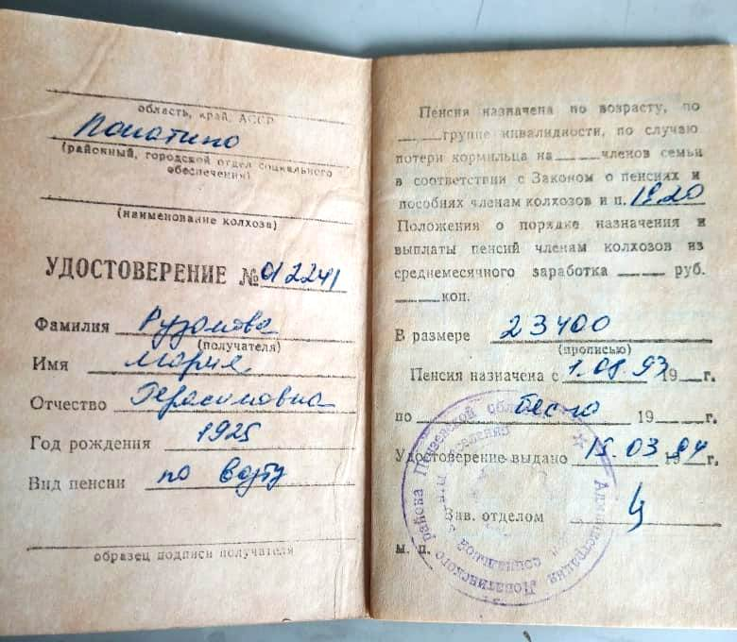
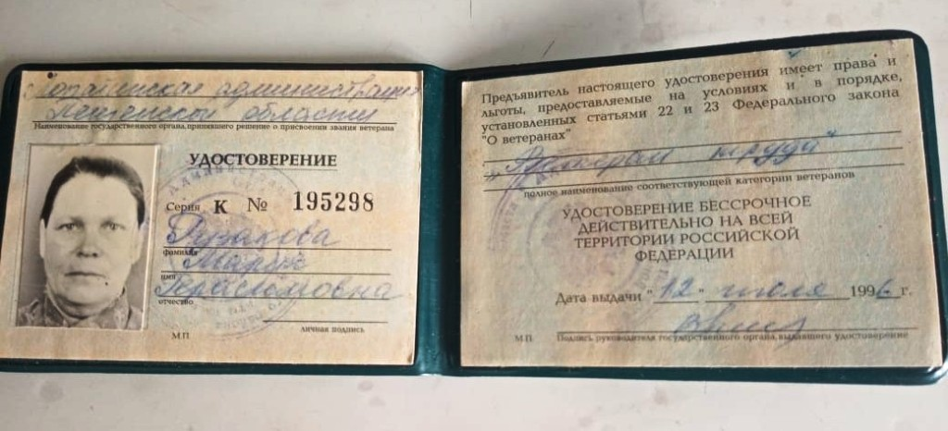
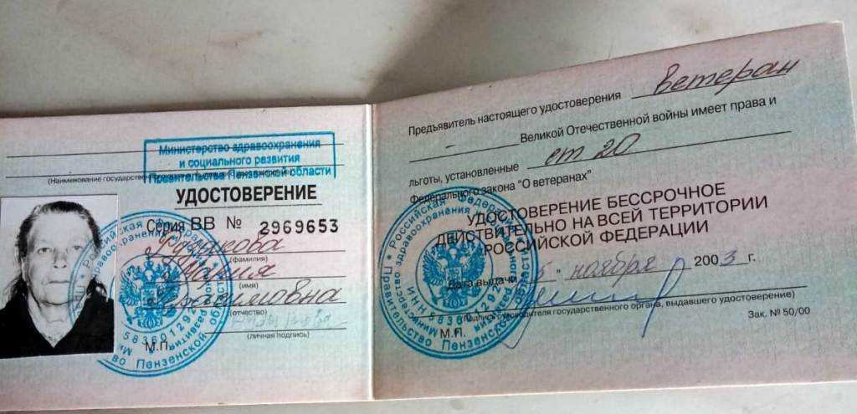
Рузакова Мария Герасимовна

Slide 15
Курнышова (Галкина) Александра Максимовна
Курнышова (Галкина) Александра Максимовна
Родилась в 1922 году в селе Соймино. В семье было 8 детей. С детства пришлось пережить и нужду и страдания. Александра Максимовна проучилась всего один год, на этом процесс постижения грамоты завершился. С 13 лет пошла в с-з «Комсомолец» поденщицей, а с 1938 работала свинаркой. После начала войны в 1941 году в связи с нехваткой механизаторских кадров записалась на курсы трактористов. С 1942 по 1948 годы работала трактористкой.

Slide 16
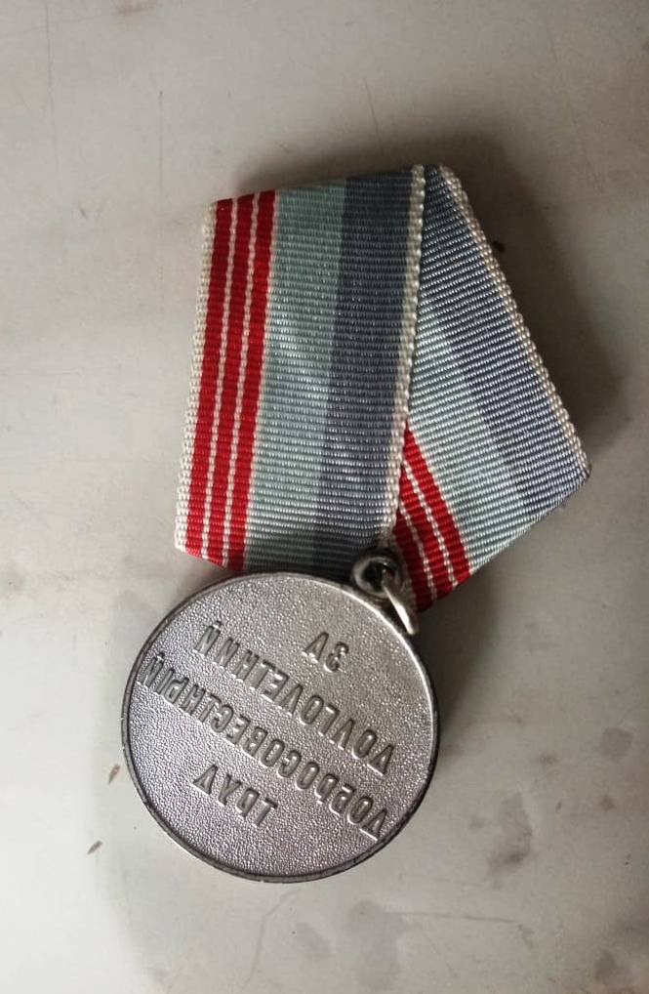
Курнышова (Галкина) Александра Максимовна
За труд в годы ВОВ и послевоенные годы
Александра Максимовна награждена:
Медалями «За доблестный труд в ВОВ 1941-1945 гг.;
Юбилейными медалями «Участнику трудового фронта»;
Знаками отличия за добросовестный труд в послевоенные годы.

Slide 17
Курнышова (Попкова) Евдокия Петровна
Курнышова (Попкова)Евдокия Петровна
Родилась в тяжелом 1921 году в селе Соймино. Воспитывалась в многодетной семье. В семье было 15 детей, но многие умерли в детстве, осталось всего семеро. В школе удалось окончить 4 класса. С 15 лет пошла работать на Точке свинаркой. В 16 лет получила паспорт. С началом ВОВ Евдокию Петровну посылают на трудовой фронт в Куйбышев. Главная работа-выправка железнодорожного полотна в центре города. Выучилась на трактористку, работала помощником тракториста , заправщицей.

Slide 18
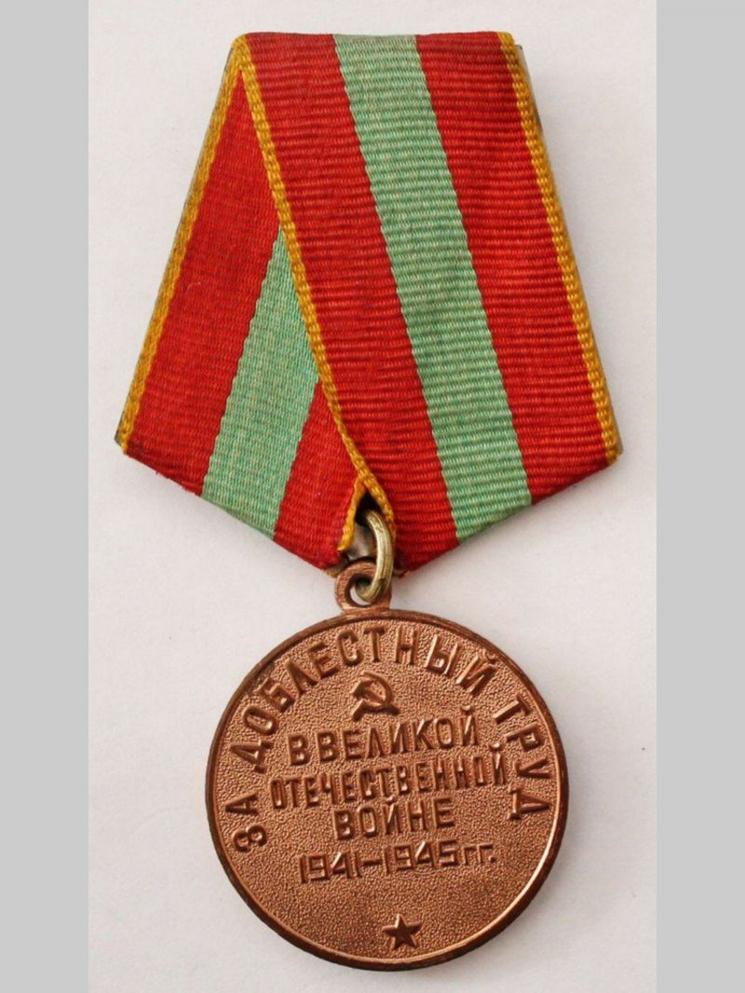
Курнышова (Попкова) Евдокия Петровна
За труд в годы ВОВ и послевоенные годы
Евдокия Петровна награждена:
Медалями «За доблестный труд в ВОВ
1941-1945 гг».;
Юбилейными медалями «Участнику трудового фронта»;
Знаками отличия, грамотами за добросовестный труд в послевоенные годы.

Slide 19
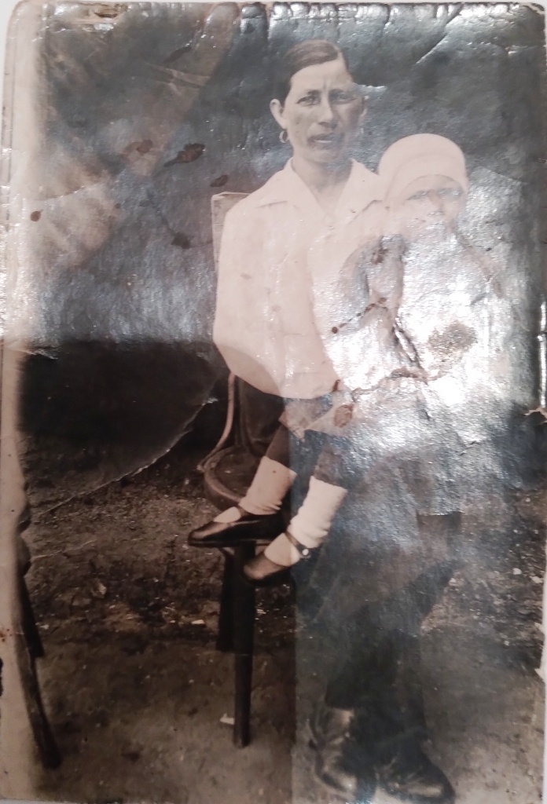
Королёва (Кистаева)
Мария Кузьминична
Королёва (Кистаева) Мария Кузьминична
Родилась в 1915 году в селе Соймино. Воспитывалась в многодетной семье, многие дети умерли в детстве, осталось всего семеро. Окончила курс «ликбеза». С десяти лет трудилась на прополке. С 13 лет пошла работать свинаркой на Точку ,в 16 лет получила паспорт. В годы ВОВ Мария Кузминична работала подёнщицей на разных работах: перебирали картофель, работали на мехтоке, часто в ночную смену. Хотя и не было у Марии Кузьминичны громких трудовых побед, но она как могла, вносила свой вклад в дело общей Победы над врагом.

Slide 20
Королёва (Кистаева)
Мария Кузьминична
За труд в годы ВОВ и послевоенные годы
Мария Кузьминична награждена:
Медалями «За доблестный труд в ВОВ
1941-1945 гг».;
Юбилейными медалями «Участнику трудового фронта»;
Знаками отличия, грамотами за добросовестный труд в послевоенные годы.

Slide 21
Сергеева (Рожкова)
Антонина Трофимовна
Сергеева (Рожкова) Антонина Трофимовна
Родилась в 1921 году в селе Соймино. Воспитывалась как и многие ее сверстники в многодетной семье. В семье было 5 детей, она была старшей. В школе удалось окончить 5 классов, а дальше учиться уже не было возможности. В 13 лет пошла работать свинаркой. В 1937 году получила паспорт и стала полноправной работницей с-за «Комсомолец». Так и трудилась свинаркой до отправки на трудовой фронт. В 1941 году отучилась на трактористку.

Slide 22
Сергеева (Рожкова)
Антонина Трофимовна
За труд в годы ВОВ и послевоенные годы
Антонина Трофимовна награждена:
Медалями «За доблестный труд в ВОВ
1941-1945 гг».;
Юбилейными медалями «Участнику трудового фронта»;
Знаками отличия, грамотами за добросовестный труд в послевоенные годы.

Slide 23
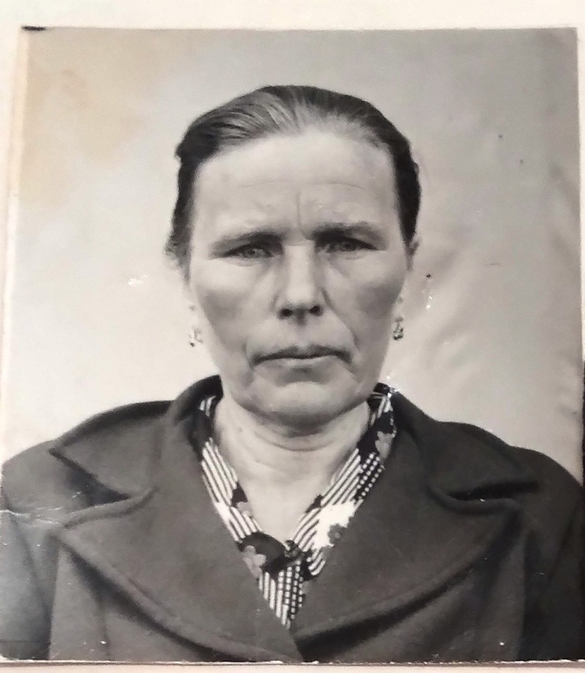
Силаева (Сафонова) Анастасия Константиновна
Силаева (Сафонова) Анастасия Константиновна
Родилась в с.Ключи Лопатинского района. Воспитывалась в многодетной семье, была последним ребенком. Ей удалось закончить всего 4 класса в селе Садовка. С 11 лет пошла работать в совхоз. В совхозе создавались звенья из подростков 11-13 лет. Наряду со взрослыми они выполняли всю работу: варили еду, пололи, мотыжили, собирали пырей после тракторов. До войны Анастасию Константиновну послали учиться на курсы санитарок. В первый год ВОВ работала в г.Саратове на 3-емэвакуационном заводе из г.Москвы.

Slide 24
Заключение
Нам есть чему у них поучиться
Проанализировав архивные документы о тружениках тыла мы поняли, что всех их объединяет одинаковое прошлое: чувство голода, тяжелая работа, недосыпание и чувство ответственности, удивляешься, откуда у них (женщин, детей) брались силы. Все они трудились добросовестно, о чем свидетельствуют их награды.
Все меньше остается ветеранов Великой Отечественной войны и тружеников тыла. Мы с уважением относимся к этим людям, к их прошлому и настоящему, преклоняемся перед ними. Нам есть чему у них поучиться.

Slide 25
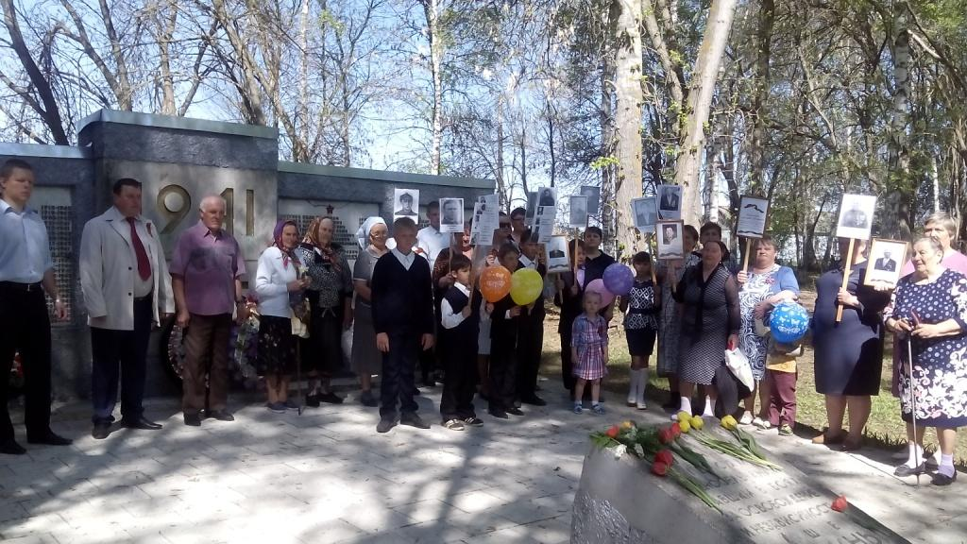
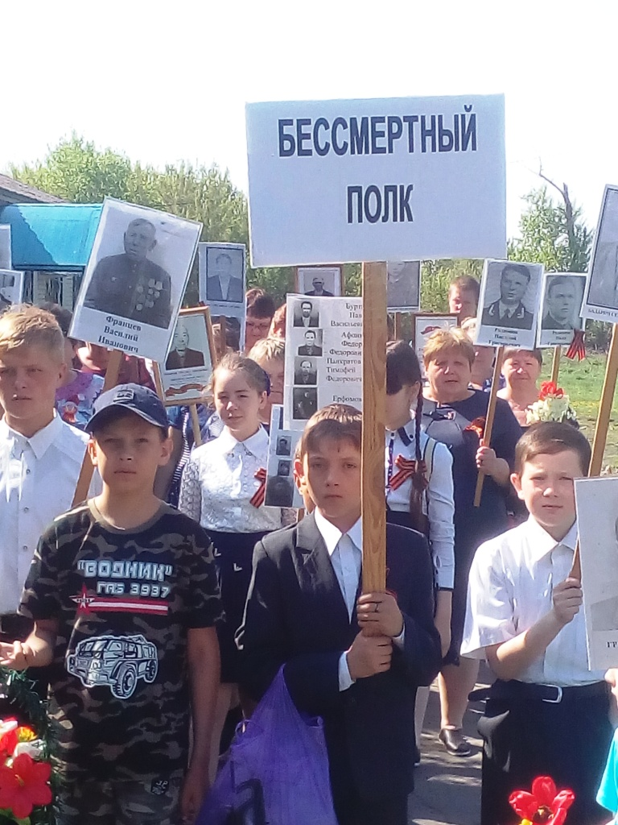
Мы принимаем эстафету!
Жизнь наших односельчанок была такой же, какой жила в те годы вся страна.
За все ты бралась без страха,
И, как в поговорке какой,
Была ты и пряхой и ткахой
Умела иглой и пилой.
Рубила, возила, копала,-
Да разве же все перечтешь?
А в письмах на фронт уверяла
Что будто б отлично живешь…
Война живѐт в воспоминаниях наших прабабушек и прадедушек, они переходят к детям и внукам, они в памяти наших отцов, матерей. Мы принимаем эту эстафету.

Slide 26
Выводы
- Труженики тыла внесли весомый вклад в победу над фашизмом;
- Их большая часть - женщины, старики и дети с 10-летнего возраста;
- Их самоотверженный труд — прекрасный пример для молодежи;
- Женский подвиг в годы войны всегда будет достоин восхищения и гордости у молодого поколения.
Notes:
26

Slide 27
Использованные ресурсы
- Школьный архив
- Домашние архивы (фотографии, награды)
- Воспоминания односельчан
Notes:
27

